Slide 1
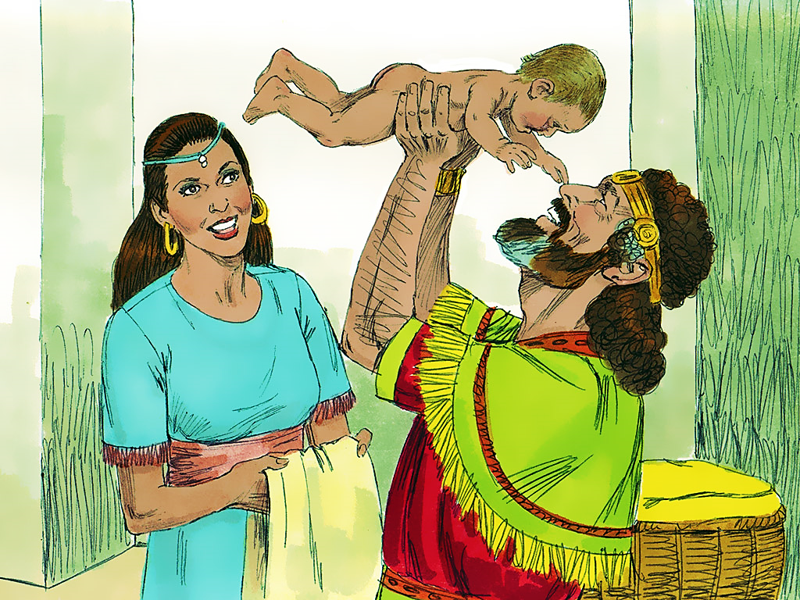

Mujeres de la Biblia
Betsabé: la Madre del Rey Salomón
(2 Samuel 11:1-27; 12:1-25)
26 de marzo de 2015
Iglesia Bíblica Bautista de Aguadilla

Slide 2
Contexto
Texto básico:
  2 Samuel 11:1-27 y 12:1-25

Slide 3
Texto clave
“ Y consoló David a Betsabé su mujer, y llegándose a ella durmió con ella; y ella le dio a luz un hijo, y llamó su nombre Salomón, al cual amó Jehová, y envió un mensaje por medio de Natán profeta; así llamó su nombre Jedidías, a causa de Jehová.” (2 Samuel 12:24-25)

Slide 4
Bosquejo de Estudio
La Caída de Betsabé
  (2 Samuel 11:1-5)
El Remiendo con Betsabé
  (2 Samuel 11:23-27)
La Consecuencia de Betsabé
  (Jueces 4:14-16).
La Restauración de Betsabé
  (2 Samuel 12:14-25)

Slide 5
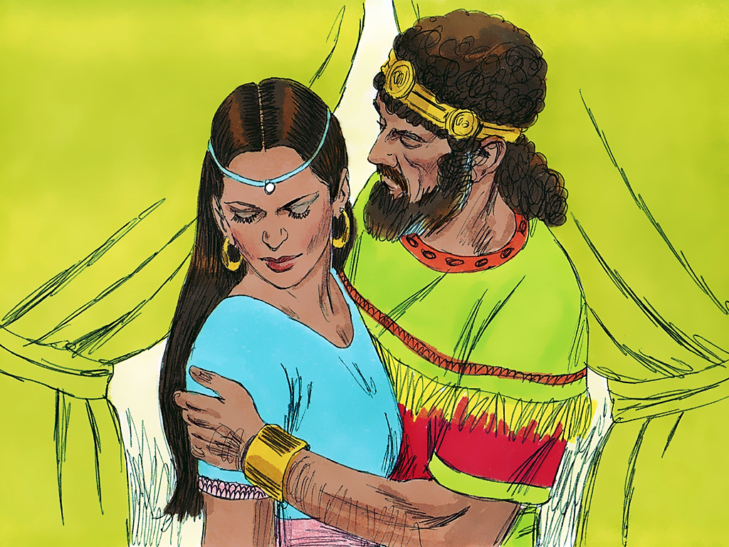
La Caída de Betsabé
(2 Samuel 11:1-5)
5

Slide 6
La Caída de Betsabé
(2 Samuel 11:1-5)
“Aconteció al año siguiente, en el tiempo que salen los reyes a la guerra, que David envió a Joab, y con él a sus siervos y a todo Israel, y destruyeron a los amonitas, y sitiaron a Rabá; pero David se quedó en Jerusalén. Y sucedió un día, al caer la tarde, que se levantó David de su lecho y se paseaba sobre el terrado de la casa real; y vio desde el terrado a una mujer que se estaba bañando, la cual era muy hermosa.”
6

Slide 7
La Caída de Betsabé
(2 Samuel 11:1-5)
“ Envió David a preguntar por aquella mujer, y le dijeron: Aquella es Betsabé hija de Eliam, mujer de Urías heteo. Y envió David mensajeros, y la tomó; y vino a él, y él durmió con ella. Luego ella se purificó de su inmundicia, y se volvió a su casa. Y concibió la mujer, y envió a hacerlo saber a David, diciendo: Estoy encinta.”
7

Slide 8
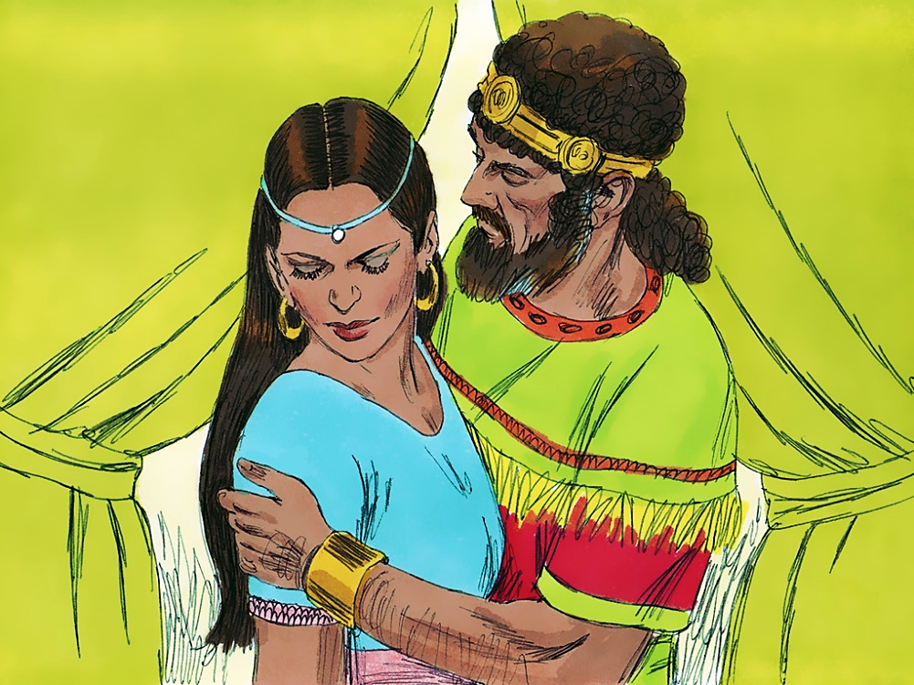
1. La Caída de Betsabé
(2 Samuel 11:1-5)
David
Betsabé
Ocio
Pecado a sabiendas
No fue modesta
Se dejó llevar

Slide 9
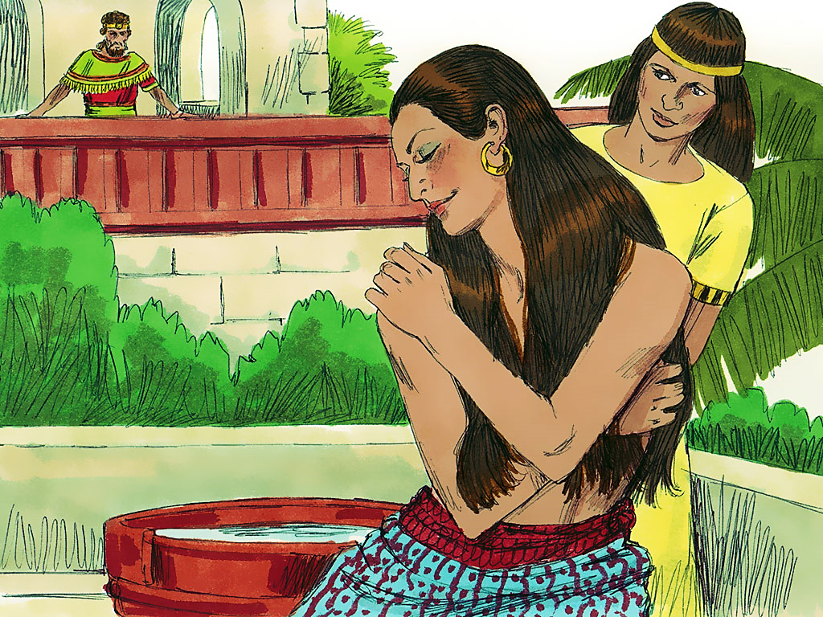
Baños
En aquellos tiempos no era costumbre de bañarse o lavarse en la azotea. Las únicas actividades que se llevaban acabo en los techos de los hogares era comer, recibir visitas y dormir.

Slide 10
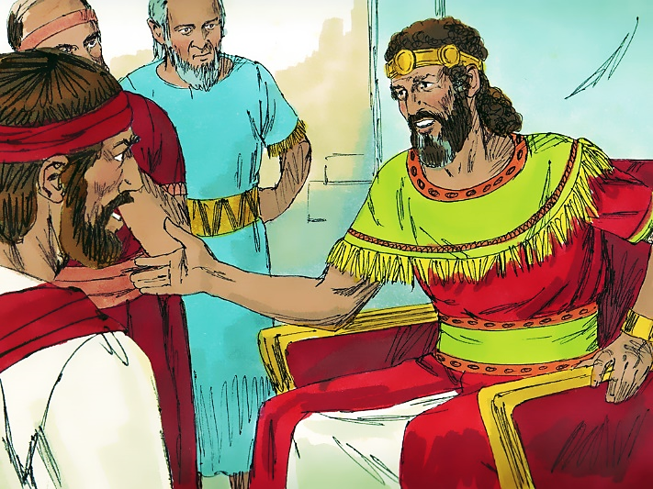
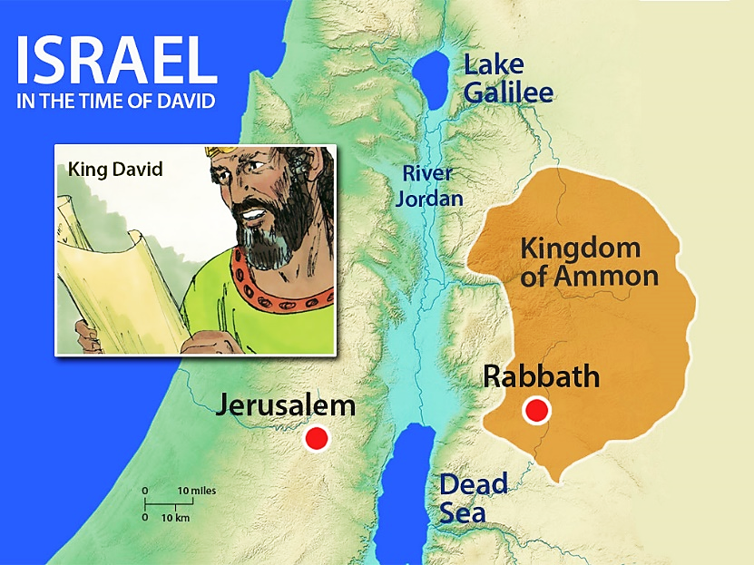
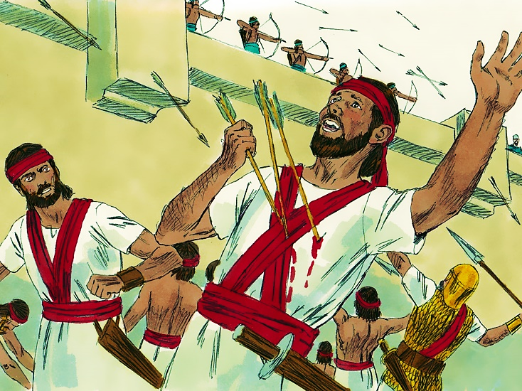
2 Samuel 11:6-22
Trasfondo

Slide 11
Trasfondo
(2 Samuel 11:6-22)
“Entonces David envió a decir a Joab: Envíame a Urías heteo. Y Joab envió a Urías a David. Cuando Urías vino a él, David le preguntó por la salud de Joab, y por la salud del pueblo, y por el estado de la guerra. Después dijo David a Urías: Desciende a tu casa, y lava tus pies. Y saliendo Urías de la casa del rey, le fue enviado presente de la mesa real. Mas Urías durmió a la puerta de la casa del rey con todos los siervos de su señor, y no descendió a su casa.”
11

Slide 12
2. Trasfondo
(2 Samuel 11:6-22)
“ E hicieron saber esto a David, diciendo: Urías no ha descendido a su casa. Y dijo David a Urías: ¿No has venido de camino? ¿Por qué, pues, no descendiste a tu casa? Y Urías respondió a David: El arca e Israel y Judá están bajo tiendas, y mi señor Joab, y los siervos de mi señor, en el campo; ¿y había yo de entrar en mi casa para comer y beber, y a dormir con mi mujer? Por vida tuya, y por vida de tu alma, que yo no haré tal cosa.”
12

Slide 13
Trasfondo
(2 Samuel 11:6-22)
“Y David dijo a Urías: Quédate aquí aún hoy, y mañana te despacharé. Y se quedó Urías en Jerusalén aquel día y el siguiente. Y David lo convidó a comer y a beber con él, hasta embriagarlo. Y él salió a la tarde a dormir en su cama con los siervos de su señor; mas no descendió a su casa. Venida la mañana, escribió David a Joab una carta, la cual envió por mano de Urías. Y escribió en la carta, diciendo: Poned a Urías al frente, en lo más recio de la batalla, y retiraos de él, para que sea herido y muera.”
13

Slide 14
Trasfondo
(2 Samuel 11:6-22)
“Así fue que cuando Joab sitió la ciudad, puso a Urías en el lugar donde sabía que estaban los hombres más valientes. Y saliendo luego los de la ciudad, pelearon contra Joab, y cayeron algunos del ejército de los siervos de David; y murió también Urías heteo. Entonces envió Joab e hizo saber a David todos los asuntos de la guerra. Y mandó al mensajero, diciendo: Cuando acabes de contar al rey todos los asuntos de la guerra,”
14

Slide 15
Trasfondo
(2 Samuel 11:6-22)
“si el rey comenzare a enojarse, y te dijere: ¿Por qué os acercasteis demasiado a la ciudad para combatir? ¿No sabíais lo que suelen arrojar desde el muro? ¿Quién hirió a Abimelec hijo de Jerobaal? ¿No echó una mujer del muro un pedazo de una rueda de molino, y murió en Tebes? ¿Por qué os acercasteis tanto al muro? Entonces tú le dirás: También tu siervo Urías heteo es muerto. Fue el mensajero, y llegando, contó a David todo aquello a que Joab le había enviado.”
15

Slide 16
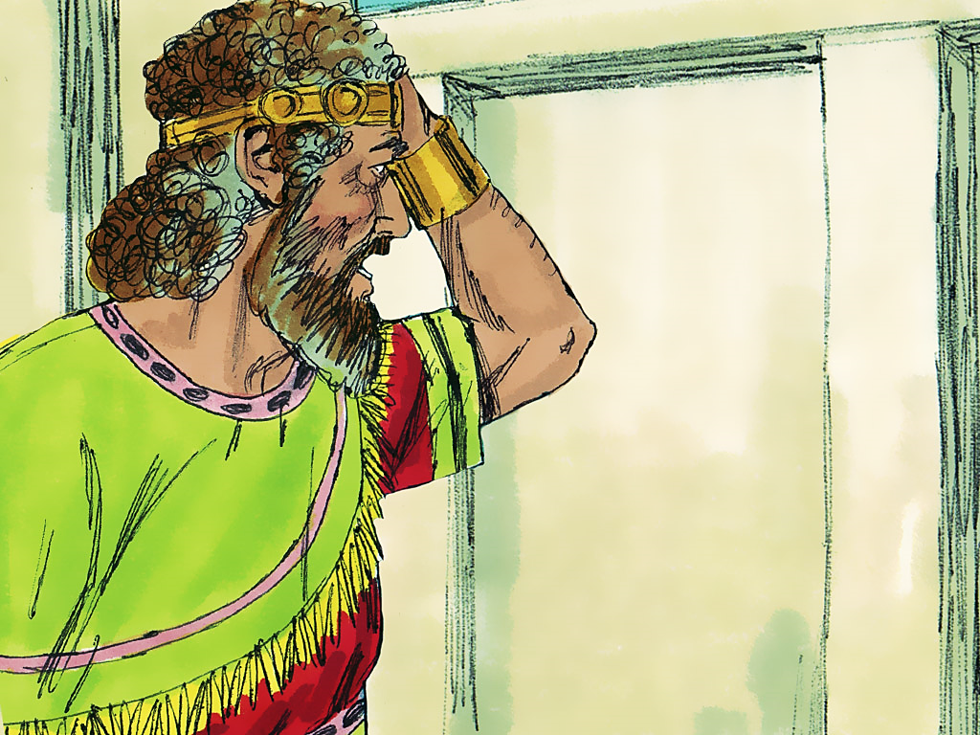
2. El Remiendo con Betsabé
(2 Samuel 11:23-27)
16

Slide 17
La Caída de Betsabé
(2 Samuel 11:1-5)
“Y dijo el mensajero a David: Prevalecieron contra nosotros los hombres que salieron contra nosotros al campo, bien que nosotros les hicimos retroceder hasta la entrada de la puerta; pero los flecheros tiraron contra tus siervos desde el muro, y murieron algunos de los siervos del rey; y murió también tu siervo Urías heteo. Y David dijo al mensajero: Así dirás a Joab: No tengas pesar por esto, porque la espada consume, ora a uno, ora a otro; refuerza tu ataque contra la ciudad, hasta que la rindas. Y tú aliéntale.”
17

Slide 18
El Remiendo con Betsabé
(2 Samuel 11:23-27)
“ Oyendo la mujer de Urías que su marido Urías era muerto, hizo duelo por su marido. Y pasado el luto, envió David y la trajo a su casa; y fue ella su mujer, y le dio a luz un hijo. Mas esto que David había hecho, fue desagradable ante los ojos de Jehová.”
18

Slide 19
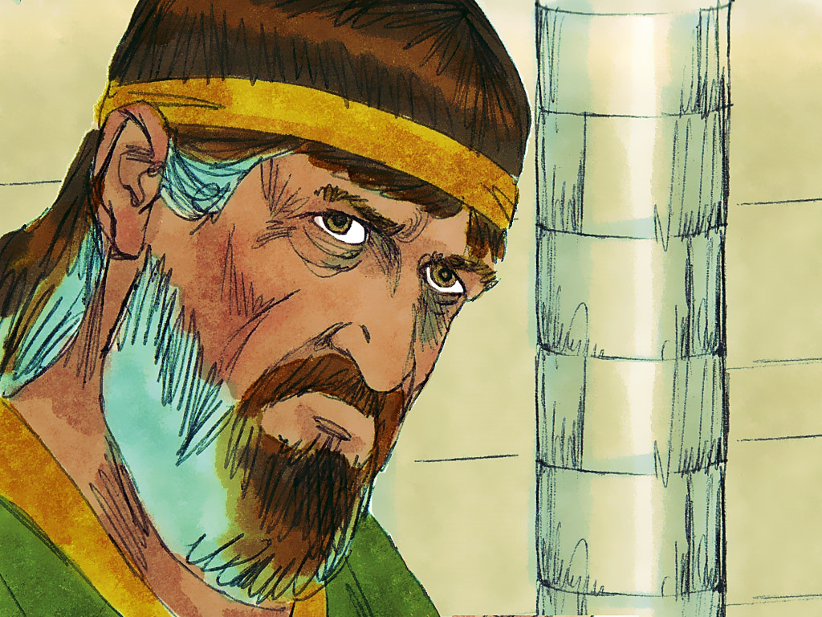
2 Samuel 12:1-8
Trasfondo

Slide 20
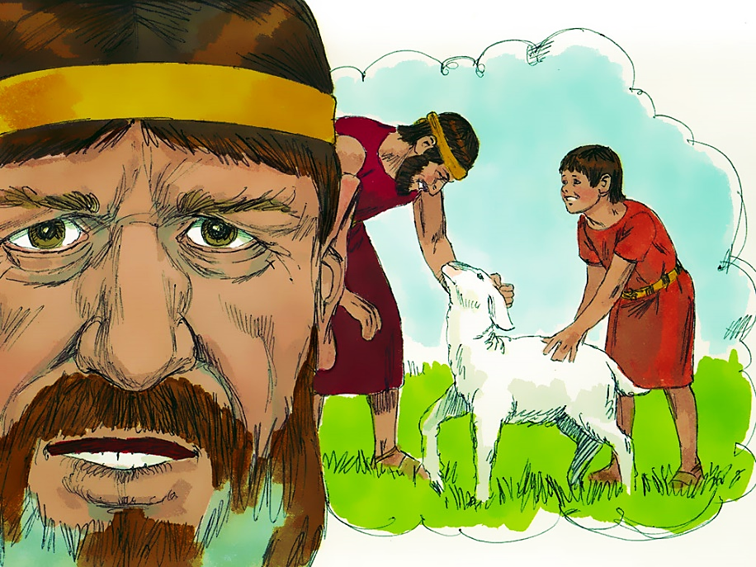
Trasfondo
(2 Samuel 12:1-8)
“Jehová envió a Natán a David; y viniendo a él, le dijo: Había dos hombres en una ciudad, el uno rico, y el otro pobre. El rico tenía numerosas ovejas y vacas;”
20

Slide 21
Trasfondo
(2 Samuel 12:1-8)
“pero el pobre no tenía más que una sola corderita, que él había comprado y criado, y que había crecido con él y con sus hijos juntamente, comiendo de su bocado y bebiendo de su vaso, y durmiendo en su seno; y la tenía como a una hija.”
21

Slide 22
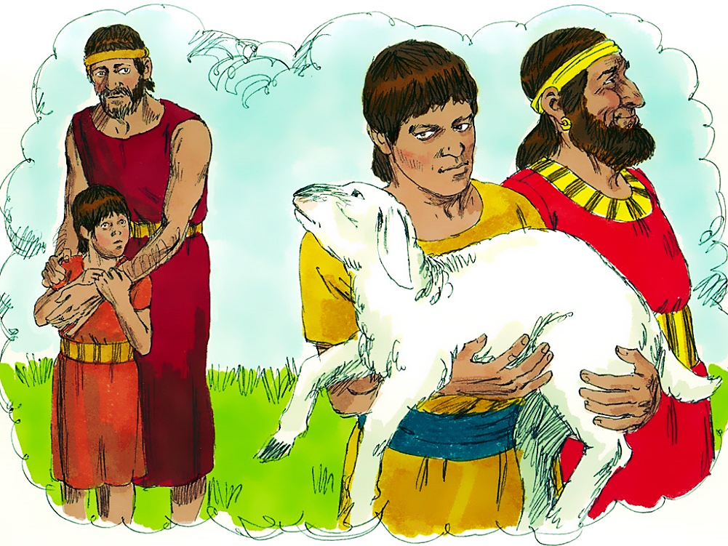
Trasfondo
(2 Samuel 12:1-8)
“Y vino uno de camino al hombre rico; y éste no quiso tomar de sus ovejas y de sus vacas, para guisar para el caminante que había venido a él, sino que tomó la oveja de aquel hombre pobre, y la preparó para aquel que había venido a él.”
22

Slide 23
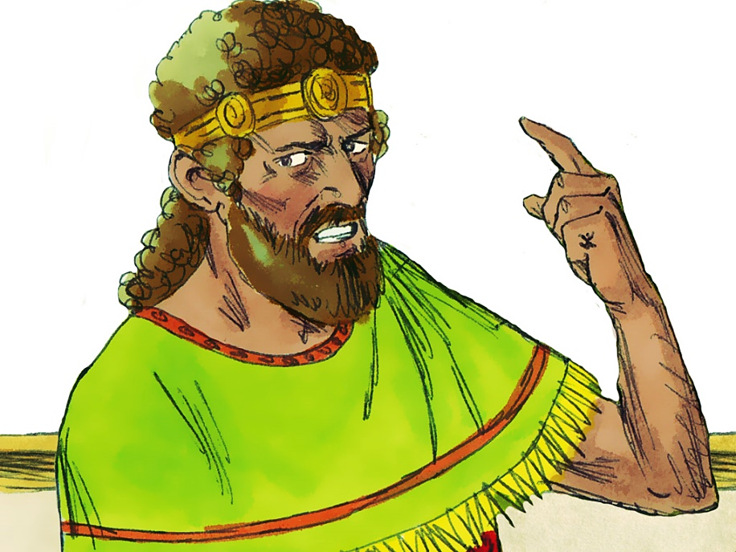
Trasfondo
(2 Samuel 12:1-8)
“Entonces se encendió el furor de David en gran manera contra aquel hombre, y dijo a Natán: Vive Jehová, que el que tal hizo es digno de muerte. Y debe pagar la cordera con cuatro tantos, porque hizo tal cosa, y no tuvo misericordia.”
23

Slide 24
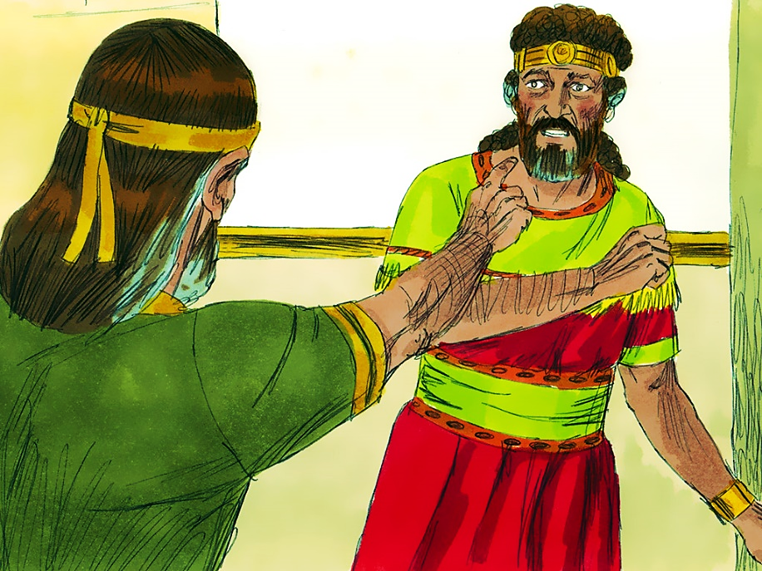
Trasfondo
(2 Samuel 12:1-8)
“Entonces dijo Natán a David: Tú eres aquel hombre. Así ha dicho Jehová, Dios de Israel: Yo te ungí por rey sobre Israel, y te libré de la mano de Saúl, y te di la casa de tu señor, y las mujeres de tu señor en tu seno; además te di la casa de Israel y de Judá; y si esto fuera poco, te habría añadido mucho más.”
24

Slide 25
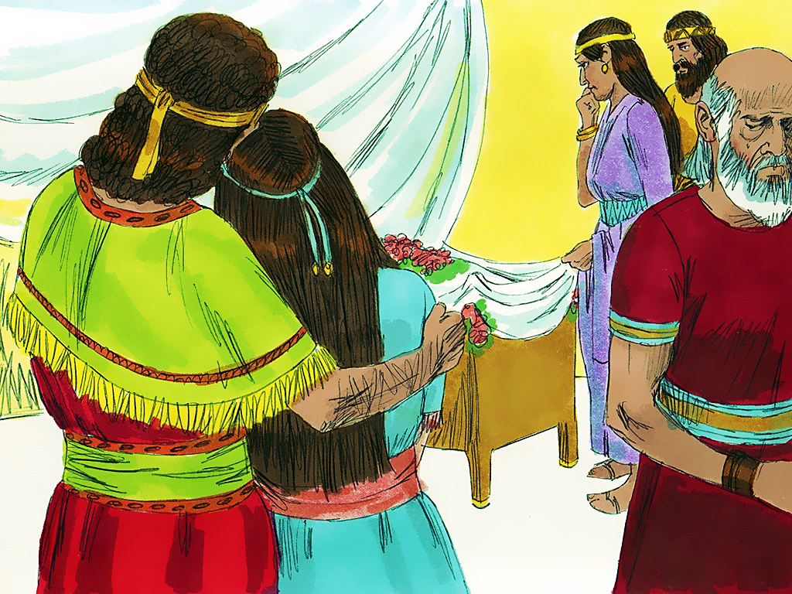
3. La Consecuencia de Betsabé
(2 Samuel 12:9-13)
25

Slide 26
La Consecuencia de Betsabé
(2 Samuel 12:9-13)
“¿Por qué, pues, tuviste en poco la palabra de Jehová, haciendo lo malo delante de sus ojos? A Urías heteo heriste a espada, y tomaste por mujer a su mujer, y a él lo mataste con la espada de los hijos de Amón. Por lo cual ahora no se apartará jamás de tu casa la espada, por cuanto me menospreciaste, y tomaste la mujer de Urías heteo para que fuese tu mujer.”
26

Slide 27
La Consecuencia de Betsabé
(2 Samuel 12:9-13)
“Así ha dicho Jehová: He aquí yo haré levantar el mal sobre ti de tu misma casa, y tomaré tus mujeres delante de tus ojos, y las daré a tu prójimo, el cual yacerá con tus mujeres a la vista del sol. Porque tú lo hiciste en secreto; mas yo haré esto delante de todo Israel y a pleno sol. Entonces dijo David a Natán: Pequé contra Jehová. Y Natán dijo a David: También Jehová ha remitido tu pecado; no morirás.”
27

Slide 28
4. La Restauración de Betsabé
(2 Samuel 12: 14-25)
28

Slide 29
4. La Restauración de Betsabé
(2 Samuel 12:14-25)
“Mas por cuanto con este asunto hiciste blasfemar a los enemigos de Jehová, el hijo que te ha nacido ciertamente morirá. Y Natán se volvió a su casa. Y Jehová hirió al niño que la mujer de Urías había dado a David, y enfermó gravemente. Entonces David rogó a Dios por el niño; y ayunó David, y entró, y pasó la noche acostado en tierra. Y se levantaron los ancianos de su casa, y fueron a él para hacerlo levantar de la tierra; mas él no quiso, ni comió con ellos pan.”
29

Slide 30
4. La Restauración de Betsabé
(2 Samuel 12:14-25)
“Y al séptimo día murió el niño; y temían los siervos de David hacerle saber que el niño había muerto, diciendo entre sí: Cuando el niño aún vivía, le hablábamos, y no quería oír nuestra voz; ¿cuánto más se afligirá si le decimos que el niño ha muerto? Mas David, viendo a sus siervos hablar entre sí, entendió que el niño había muerto; por lo que dijo David a sus siervos: ¿Ha muerto el niño? Y ellos respondieron: Ha muerto.”
30

Slide 31
4. La Restauración de Betsabé
(2 Samuel 12:14-25)
“ Entonces David se levantó de la tierra, y se lavó y se ungió, y cambió sus ropas, y entró a la casa de Jehová, y adoró. Después vino a su casa, y pidió, y le pusieron pan, y comió. Y le dijeron sus siervos: ¿Qué es esto que has hecho? Por el niño, viviendo aún, ayunabas y llorabas; y muerto él, te levantaste y comiste pan. Y él respondió: Viviendo aún el niño, yo ayunaba y lloraba, diciendo: ¿Quién sabe si Dios tendrá compasión de mí, y vivirá el niño?”
31

Slide 32
4. La Restauración de Betsabé
(2 Samuel 11:1-5)
“ Mas ahora que ha muerto, ¿para qué he de ayunar? ¿Podré yo hacerle volver? Yo voy a él, mas él no volverá a mí. Y consoló David a Betsabé su mujer, y llegándose a ella durmió con ella; y ella le dio a luz un hijo, y llamó su nombre Salomón, al cual amó Jehová, y envió un mensaje por medio de Natán profeta; así llamó su nombre Jedidías, a causa de Jehová.”
32

Slide 33
Repasemos
¿Bajo qué circunstancias vio David a Betsabé por primera vez?
¿Qué responsabilidad tuvo Betsabé en este incidente?
David tramó dos planes para tratar de esconder su pecado. ¿Cómo y por qué fracasaron los proyectos de David?
¿Cómo creen que se sintió Betsabé cuando descubrió que estaba embarazada de un hijo de David? ¿Por qué se lo hizo saber inmediatamente?
33

Slide 34
Repasemos
Qué consecuencias tuvieron que enfrentar David y Betsabé?
¿Cómo les parece que Betsabé se sentía y qué hacía mientras su hijo estaba enfermo y cuando murió? ¿Por qué creen que la Biblia se concentra en la reacción de David y no en la de ella?
34

Slide 35
Promesas en las Escrituras
Éxodo 34:6-7
2 Crónicas 7:14
“pasando Jehová por delante de él, proclamó: ¡Jehová! ¡Jehová! fuerte, misericordioso y piadoso; tardo para la ira, y grande en misericordia y verdad; que guarda misericordia a millares, que perdona la iniquidad, la rebelión y el pecado, y que de ningún modo tendrá por inocente al malvado; que visita la iniquidad de los padres sobre los hijos y sobre los hijos de los hijos, hasta la tercera y cuarta generación.”
“si se humillare mi pueblo, sobre el cual mi nombre es invocado, y oraren, y buscaren mi rostro, y se convirtieren de sus malos caminos; entonces yo oiré desde los cielos, y perdonaré sus pecados, y sanaré su tierra.”

Slide 36
Promesas en las Escrituras
Salmo 25:11
Hebreos 8:12
“Por amor de tu nombre, oh Jehová,
Perdonarás también mi pecado, que es grande.”
“Porque seré propicio a sus injusticias,
Y nunca más me acordaré de sus pecados y de sus iniquidades.”

Slide 37
Aplicaciones
En la historia de Betsabé vemos
  Los estatutos de Dios son aplicables para todos
  La justicia de Dios siempre se cumplirá.
  Dios demuestra Su amor y misericordia y perdona al que se arrepiente.
37

Slide 38
Aplicaciones
De ella podemos aprender a:
  Vivir sometidas a un líder.
  Mantener la mirada puesta hacia el futuro.
  Criar nuestros hijos en la verdad.
  Mantener la modestia y la decencia.
38

Slide 39
Bibliografía
Reina Valera Revisada (1960). 1998. Miami: Sociedades Bı́blicas Unidas.
Priddy, Eunice. Extraordinarias mujeres de la Biblia. Grand Rapids, Michigan: Editorial Portavoz, 2001.
Spangler, Ann y Syswerda, Jean E. Mujeres de la Biblia. Miami, Florida: Editorial Vida, 2008.
http://www.dsmedia.org/resources/illustrations/sweet-publishing/ (imágenes bíblicas).
39
Notes:
39

Slide 40


